Slide 1
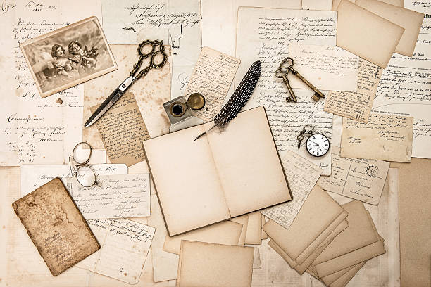
TEXTUL EPISTOLAR
Prof. Ciubotariu Ancuța Simona

Slide 2
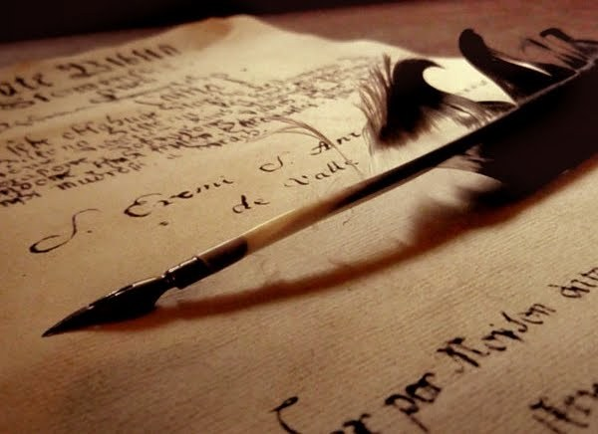
CE ESTE TEXTUL EPISTOLAR?
    Textul epistolar reprezintă o formă de comunicare scrisă care se manifestă prin intermediul scrisorilor. Acesta poate fi considerat un gen literar distinct, având caracteristici specifice care îl diferențiază de alte tipuri de texte. În general, textul epistolar este utilizat pentru a transmite mesaje personale, informații sau sentimente între indivizi, având la bază o relație de comunicare directă între expeditor și destinatar.

Slide 3
ISTORIA SCRISORII
ÎNCEPUTURI...
Arta epistolarară s-a născut prin secolul al VI-lea î.e.n., după mai bine de două milenii de la apariţia celor mai vechi forme de scriere şi la câteva sute de ani de la inventarea alfabetului de către fenicieni, Hellanicos presupunând că autoarea primei scrisori a fost o femeie, fiica regelui persan Cirus cel Mare. Acesta a avut în vedere prima scrisoare concepută după anumite reguli ale artei epistolare; altfel, oamenii au comunicat prin mesaje scrise cu mult înainte de data indicată de Hellanicos. În istoria antică găsim referiri la scrisorile regelui Stratobat către legendara Semiramida, iar cele mai vechi mesaje scrise descoperite, aparţin Isocrate, Platon şi Aristotel.
Dată fiind venerabila vârstă a deprinderii de a coresponda, e limpede că scrisorile au apărut cu mult timp înaintea hârtiei.

Slide 4
Unele popoare din Asia au scris pe tăbliţe de argilă, vechii egipteni au folosit cu predilecţie papirusul, iar la greci şi romani, papirusul, care a a coexistat cu tăbliţele de ceară, prinse între două (diptic) sau mai multe (triptic, poliptic) coperți de lemn. Expeditorii acestor tăbliţe-scrisori, le legau şi sigilau cu peceţi proprii, garantând inviolabilitatea corespondenţei.
Romanii din perioada imperiului au utilizat pentru scrisori, aşa-numitele acte epistolare, duse la destinaţie de tabellarius (precursorul factorului poştal) sau pe distanţte mari, de tabellaria navis (corăbii poştale).
Indienii şi chinezii scriau pe frunze de palmier, abia în secolul III e.n. a intrat în uz pergamentul, care era obţinut din piei de animale prin tăbăcirea şi prelucrarea acestora după procedee speciale, spre deosebire de pergamentul de azi, care este de origine vegetală, obţinut prin tratarea chimică a pastei de bumbac.
Cariera pergamentului a fost însă de scurtă durată, detronat fiind de hârtia venită din China, trecând prin peninsula Arabică, ajungând ulterior în peninsula Italică de unde a pus stăpânire pe întreaga Europă; asta nu înainte de a izgoni papirusul din Egipt.
Alte accesorii s-au perfecţionat mai târziu; astfel, peniţele confecţionate din oţel şi-au făcut apariţia abia la sfârşitul secolului XVIII, iar puţin mai târziu s-a inventat plicul.

Slide 5
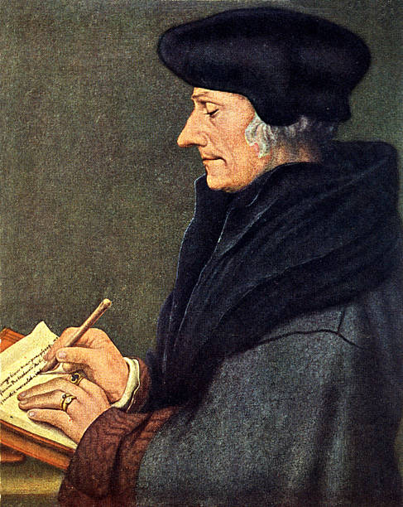
Oamenii şi-au scris, aşadar, din cele mai vechi timpuri, desigur nu toate milioanele de scrisori păstrate de-a lungul veacurilor se ridică la celebritatea celor redactate de marchiza de Sévigné.
Oricât de veche ar fi istoria scrisorilor, până prin mileniul II î.e.n., volumul corespondenţei era extrem de mic.
În secolele următoare scrisorile s-au înmulţit, pentru a deveni, începând cu epoca elenistică şi după aceea, un gen literar. În primele veacuri ale erei noastre, compunerea de scrisori a devenit o ocupaţie la modă, de unde şi moştenirea epistolară aparţinând acestei perioade.
Numai Bizanţul ne-a lăsat câteva zeci de mii de scrisori, iar umaniştii Evului Mediu nu s-au lăsat mai prejos;
Erasmus din Rotterdam, de pildă, compunea până la 40 de scrisori pe zi.

Slide 6
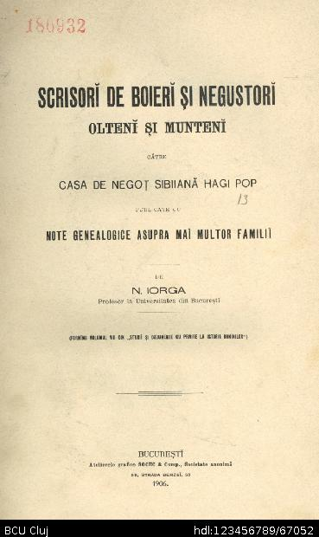
În sec. XV au apărut primele scrisori ale boierilor şi domnitorilor din Moldova şi Ţara Românească, adunate de Nicolae Iorga în volumul "Scrisori de boieri, scrisori de domni". Adevăratul timp al scrisorilor a fost însă secolul XVIII.

Slide 7
Scrisoarea ca artă și știință
În privinţa stilului de redactare, vechii egipteni au adoptat formule stereotipe care care trebuiau respectate cu stricteţe. Compunerea scrisorilor, considerată deopotrivă artă şi ştiinţă era încredinţată numai profesioniştilor în domeniu, profesia de epistolograf fiind socotită în Egiptul antic printre cele mai înalte demnităţi.
La fel de riguroase erau legile epistolare şi în Babilon pe timpul lui Hammurabi, formulele de politeţe variind funcţie de rangul social al expediorului şi destinatarului. În epoca elinistică şi în anii următori au apărut o seamă de îndreptare: Despre folosirea cuvântului sănătate în scrisori, de Dionysios din Alexandria, Tipuri de scrisori, atribuit lui Demetrius din Phaler, precum şi Despre sintaxă, Despre stilul scrisorilor şi Arta retorică.
Arta epistolară s-a transformat mai apoi în disciplină predată în şcoli de profesori specializaţi, numiţi dictatori (de la dictare în limba latină). În Italia, studiul artei epistolare a început în sec. IX, primul dictator menţionat fiind călugărul Alberico Montecassino.
Încătuşate în forme rigide, scrisorile medievale conţineau 5 părţi: salutul, preambulul, tratarea, rugămintea şi încheierea. Arhitectura complicată transforma aceste scrisori într-un adevărat labirint, greu de construit şi poate mai greu străbătut, conţinând formulări stereotipe, rupte de viaţa cotidiană; poate doar corespondenţa bizantină făcea excepţie de la regulă.

Slide 8
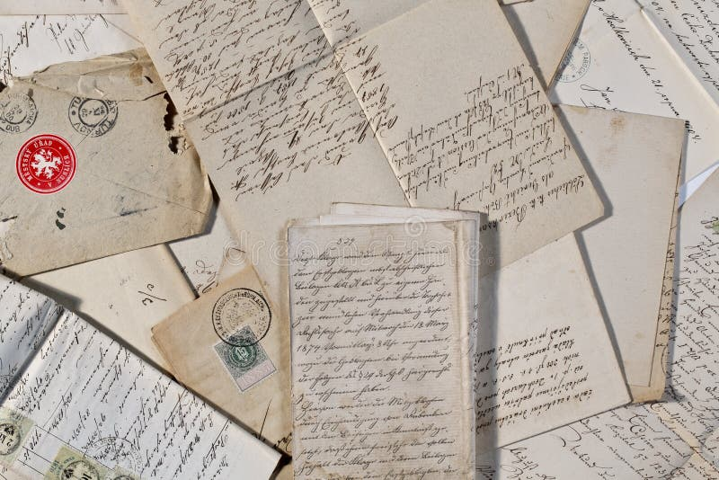
TIPURI DE SCRISORI
În funcţie de conţinut, relaţia dintre expeditor şi destinatar, scop și particularităţile stilistice, scrisorile sunt de mai multe tipuri:

Slide 9
SCRISOARE AMICALĂ – transmite informaţii care exprimă relaţia dintre două persoane legate printr-o strânsă prietenie. Se caracterizează prin conținutul ei distins, lipsit de formalisme. Poate anunța evenimente personale, frământări de moment, experiențe inedite prin care a trecut expeditorul.
• SCRISOARE FAMILIALĂ - este adresată membrilor familiei.
• SCRISOARE DE DRAGOSTE - se adresează persoanei iubite, conținutul acesteia este marcat afectiv, stilul trebuie să fie direct, cu note de trăire autentică.
• SCRISOARE DE MULȚUMIRE - transmite recunoștința unei persoane pentru îndeplinirea unei solicitări, pentru urările primite, pentru adresarea unei invitații etc.

Slide 10
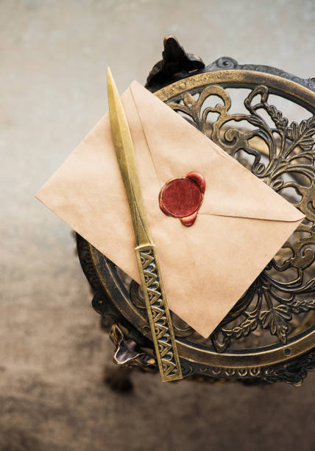
SCRISOARE DE FELICITARE - text prin care se transmit felicitări, urări de bine, cu prilejul unei zile onomastice, de naștere, a Crăciunului, a Anului Nou, a Paştelui, etc. De obicei, este scurtă.
SCRISOARE DE INVITAȚIE - transmite, într-un stil protocolar, o invitaţie la un banchet, vernisaj, simpozion, la o aniversare, la o ocazie deosebită.
SCRISOARE DE RUGĂMINTE - transmite o rugăminte în legătură cu rezolvarea unei sarcini.
SCRISOARE DE CONDOLEANȚE - cuprinde un mesaj scurt.

Slide 11
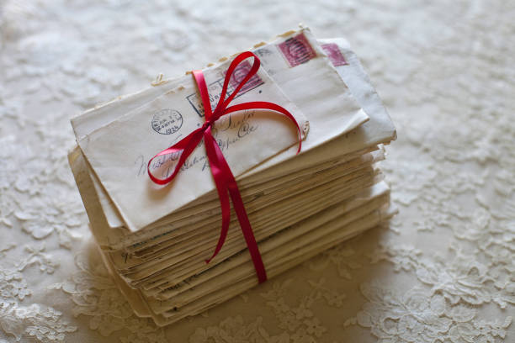
SCRISOARE OFICIALĂ – acest tip de corespondență este destinat stabilirii, consolidării și schimbului de informații între instituții. Aceasta poate constitui probă în justiție sau o sursă documentară oficială pentru cunoașterea și evaluarea activității instituției căreia îi aparține. De aceea trebuie să fie scurtă, obiectivă, să conțină date exacte și să marcheze data de intrare a documentului căruia i se răspunde, precum și data de expediere a informației solicitate.
SCRISOARE DE RECOMANDARE - conținutul acestei scrisori prezintă o persoană, îi relevă calitățile și disponibilitățile intelectuale, afective și practice. Scopul ei este acela de a convinge destinatarul de oportunitatea selectării persoanei recomandate pentru postul/ funcția vizată.
SCRISOARE DE INTENȚIE - în care un solicitant își exprimă dorința de a ocupa o anume funcție într-o instituție. Acesteia i se atașează, de obicei, CV-ul, recomandări, diplome de studiu. Ea este foarte scurtă.

Slide 12
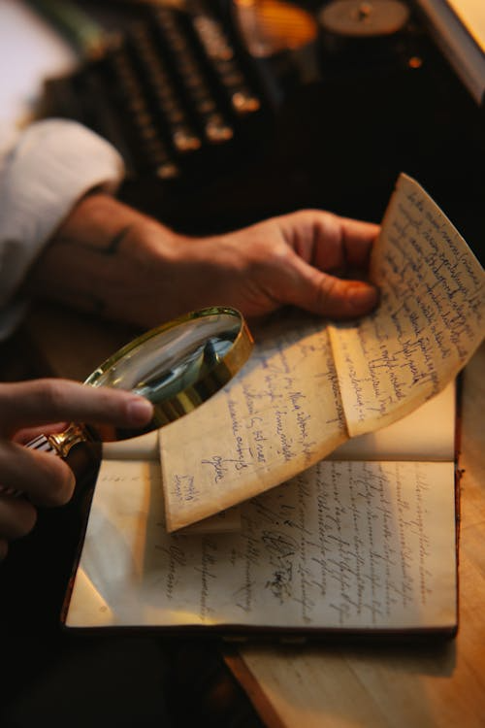
TRĂSĂTURILE STILULUI EPISOLAR
Subiectivitatea
Scrisorile sunt adesea scrise din perspectiva unei persoane, ceea ce le conferă un caracter intim și personal. Autorul își exprimă gândurile, sentimentele și emoțiile, creând astfel o legătură directă cu destinatarul.
De exemplu, o scrisoare adresată unui prieten poate conține detalii despre viața cotidiană a scriitorului, reflecții asupra relațiilor personale și dorința de a împărtăși experiențe.

Slide 13
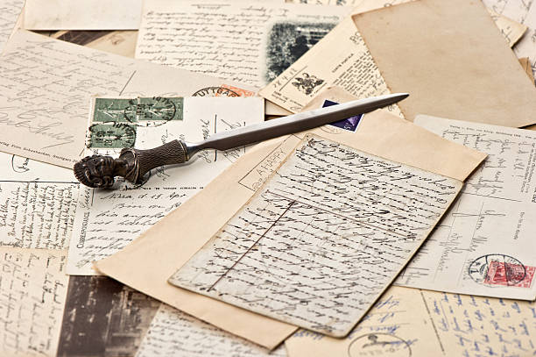
Stilul textului epistolar variază în funcție de contextul în care este scris. Scrisorile pot fi formale sau informale, iar alegerea tonului depinde de relația dintre autor și destinatar. În scrisorile formale, se utilizează un limbaj mai elevat și o gramatică corectă, în timp ce scrisorile informale permit o exprimare mai liberă, cu un vocabular mai familiar. De exemplu, o scrisoare de intenție pentru un loc de muncă va necesita un ton profesional, în timp ce o scrisoare de mulțumire adresată unui prieten poate fi plină de umor și căldură.
2. STRUCTURA
De obicei, o scrisoare începe cu o formulă de salut, urmată de corpul textului care conține mesajul principal, și se încheie cu o formulă de încheiere. Această structură clară facilitează comunicarea și permite cititorului să înțeleagă rapid intențiile autorului.
De exemplu, o scrisoare formală adresată unei instituții va avea o structură mai rigidă, în timp ce o scrisoare către un prieten poate fi mai liberă și informală.

Slide 14
3.CONTEXTUL
Stilul textului epistolar variază în funcție de contextul în care este scris. Scrisorile pot fi formale sau informale, iar alegerea tonului depinde de relația dintre autor și destinatar. În scrisorile formale, se utilizează un limbaj mai elevat și o gramatică corectă, în timp ce scrisorile informale permit o exprimare mai liberă, cu un vocabular mai familiar. De exemplu, o scrisoare de intenție pentru un loc de muncă va necesita un ton profesional, în timp ce o scrisoare de mulțumire adresată unui prieten poate fi plină de umor și căldură.
Un alt aspect important al textului epistolar este contextul istoric și cultural în care a fost scris. Scrisorile pot oferi informații valoroase despre epoca în care au fost redactate, reflectând normele sociale, valorile și preocupările oamenilor.
De exemplu, scrisorile din perioada interbelică pot evidenția schimbările politice și sociale prin care a trecut România, în timp ce corespondența din timpul războiului poate dezvălui suferințele și speranțele oamenilor.

Slide 15
CONVENȚII
  În partea de sus în dreapta se scriu: - localitatea de unde se expediază scrisoarea şi data (ziua, luna, anul).
La mijlocul rândului următor se scrie formula de adresare, care diferă în funcţie de tipul scrisorii şi de natura relaţiilor existente între expeditor şi destinatar: Draga mea, Stimate Domnule, Iubiţii mei părinţi, etc.
Formula de introducere, variabilă în funcţie de criteriile de mai sus şi de circumstanţa care duce la redactarea scrisorii: Îţi răspund la precedenta scrisoare..., Întâmplarea care mă determină să-ţi scriu..., etc.
Formula de încheiere, pe acelaşi ton cu formula de adresare, raportată la natura relaţiilor dintre expeditor şi destinatar: Cu drag, Cu toată dragostea, Cu sentimente alese, Cu toată consideraţia etc.
Semnătura la sfârşitul textului, spre dreapta.
Post –scriptum (prescurtat P. S. – din latină ,,după ceea ce a fost scris”, când situaţia o impune.

Slide 16
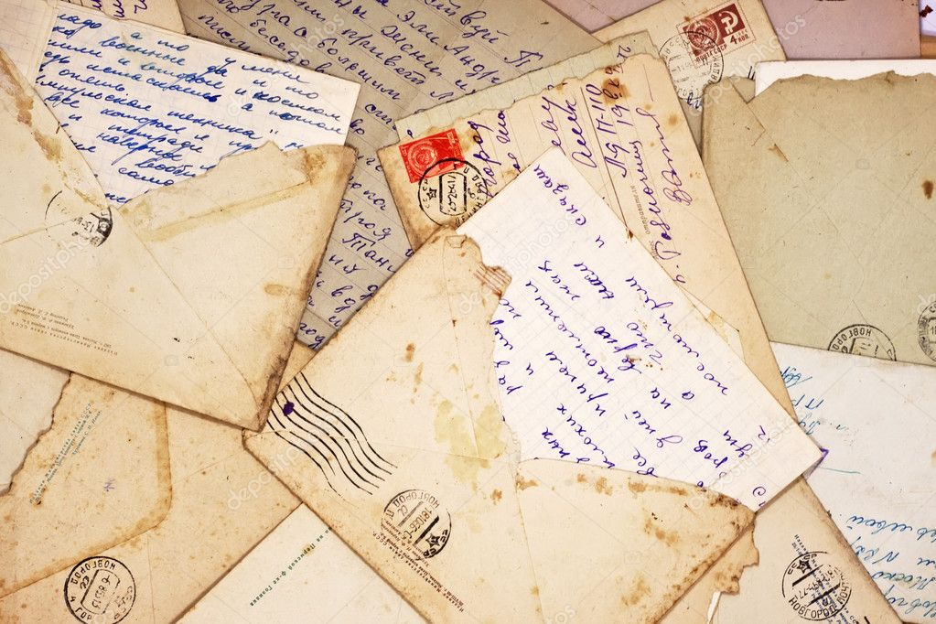
SCRISORI CELEBRE

Slide 17
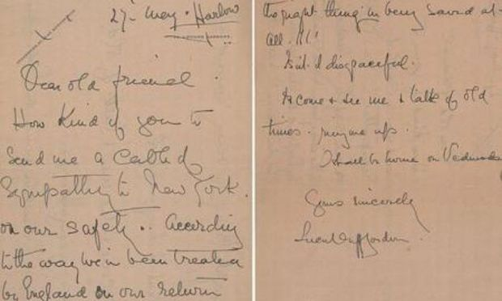
Scrisoarea unei supravieţuitoare de pe Titanic

Slide 18
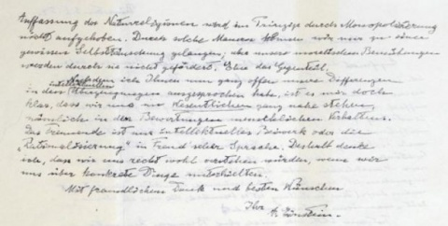
Albert Einstein – scrisoare despre DUMNEZEU

Slide 19
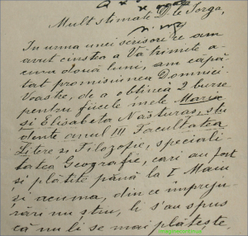
Scrisoare către Nicolae Iorga
Mult stimate D-le Iorga,
În urma unei scrisori ce am avut cinstea a Vă trimite acum două luni, am căpătat promisiunea Domniei Voastre, de a obține 2 burse pentru fiicele mele Maria și Elisabeta Năsturaș, studente anul III Facultatea de Litere și Filozofie, specialitatea Geografie, cari au fost și plătite până la I Maiu și acuma, din ce împrejurări nu știu, li s’au spus că nu li se mai plătește…”

Slide 20
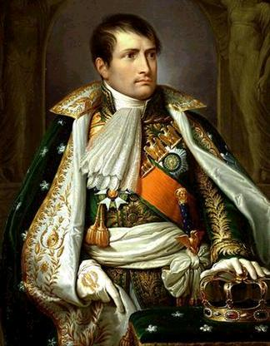
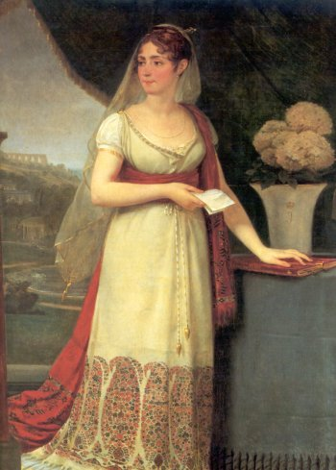
Scrisoarea lui Napoleon Bonaparte către soția sa
Draga mea Joshephine,
Mă simt umplut de gândurile despre tine. Portretul tău mi-a intoxicat mintea ȋntreaga seară şi m-am simţit pedepsit departe de tine. Dulcea şi incomparabila mea Joshepine, ce efect ciudat ai asupra inimii mele! Eşti furioasă? Îţi par trist? Eşti ȋngrijorată?
Sufletul meu este plin de suferinţă şi mâhnire, şi acolo nu poate să se odihnească dragostea ta; dar ȋmi dau seama că acest lucru se şterge când mă cuprind sentimentele pe care le am pentru tine. Intreaga zi buzele tale ȋmi aprind focul dragostei din inima mea. Ah! Azi noapte am realizat ce imagine falsă a fiinţei tale ȋl redă portretul tău. Mai sunt trei ore până când te voi revedea. Până atunci, dulcea mea dragoste, mii de săruturi, dar să mi le returnezi ca să ȋmi menţină focul ȋn sânge.
Cu nesfârşită dragoste, Napoleon

Slide 21
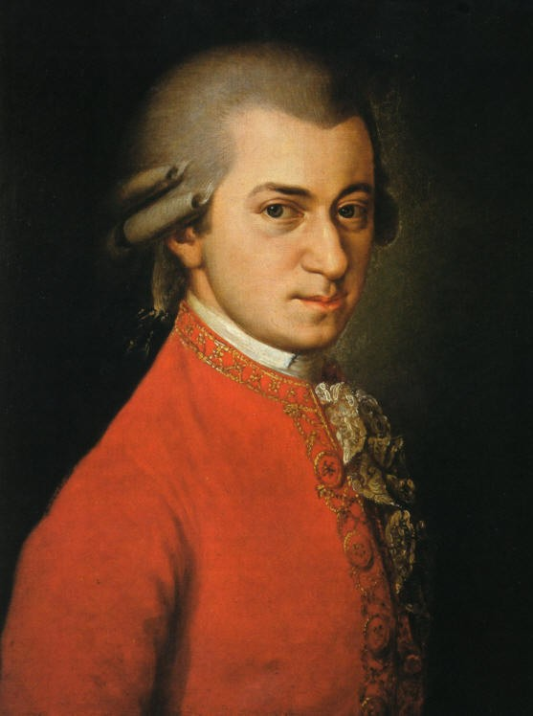
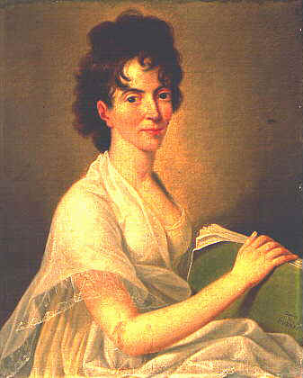
Scrisoarea lui Wolfgang Amadeus Mozart către iubita sa
Main, 17 octombrie 1790
P.S. In timp ce-ţi scriam ultima pagină a acestei scrisori de dragoste, lacrimă după lacrimă cădeau pe hârtie. Dar trebuie să mă -nveselesc – prinde! – un stol de săruturi zboară ȋn juru-mi, minunat, văd o mulţime imensă! Ha! Ha!... tocmai am prins trei – sunt delicioase! Incă ȋmi poţi trimite răspuns la această scrisoare dar trebuie să o expediezi spre Linz post restant, aceasta este cea mai sigură cale. Cum nu ştiu ȋncă dacă voi merge la Regensburg nu-ţi pot transmite ȋncă nimic definitiv, doar scrie pe plic ca scrisoarea să fie reţinută până va fi ridicată.
Adio, draga şi mult iubita mea soţie adorabilă; ai grijă de sănătatea ta, şi nici nu te gândi să pleci prin oraş .
Să-mi scrii şi să-mi spui cum te simţi ȋn noua noastră locuinţă
Adio, ȋţi trimit un milion de
săruturi...
. Wolfgang Amadeus Mozart (1756-1791)

Slide 22
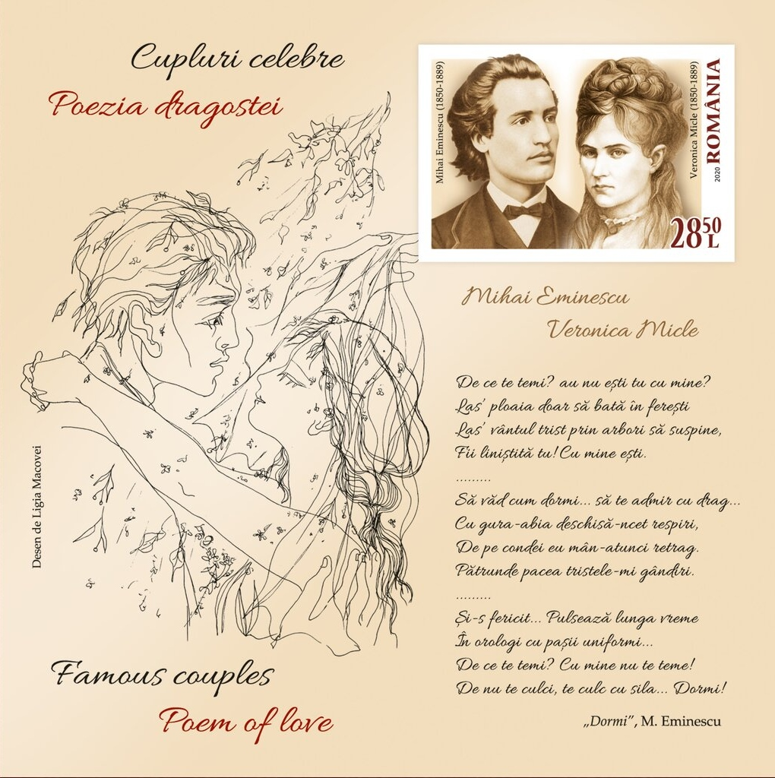
Scrisoarea lui Eminescu către Veronica Micle
Vinerea Patemelor 26 martie 1882
Fetițule dragă,
Nu te supăra dacă nu-ți scriu numaidecât după ce-ți primesc scrisorile, dar în adevăr înot în stele. Acuma m-au apucat frigurile versului și vei vedea în curând ceea ce scriu. Îndată ce mă voi muta de aici îți trimit bani de drum; pân-atunci "Legenda" la care lucrez va fi gata și fiindcă luceafărul răsare în această legendă, tu nu vei fi geloasă de el, fetițul meu cel gingaș și mititel, și nu te-i supăra că nu-ți scriu imediat, nici că nu-ți scriu mult. Cred că e un gen cu totul nou acela pe care-l cultiv acum. E de-o liniște perfectă, Veronică, e senin ca amorul meu împăcat, senin ca zilele de aur ce mi le-ai dăruit. Căci tu ești regina stelelor din cerul meu și regina gândurilor mele - graziosa - graziosissima donna - pe care o sărut de mii de ori în somn și trează și mă plec ei ca robul din ,,O mie și una de nopți”.
Emin

